Slide 3
META DO DIA
R$185.070,69

Slide 5
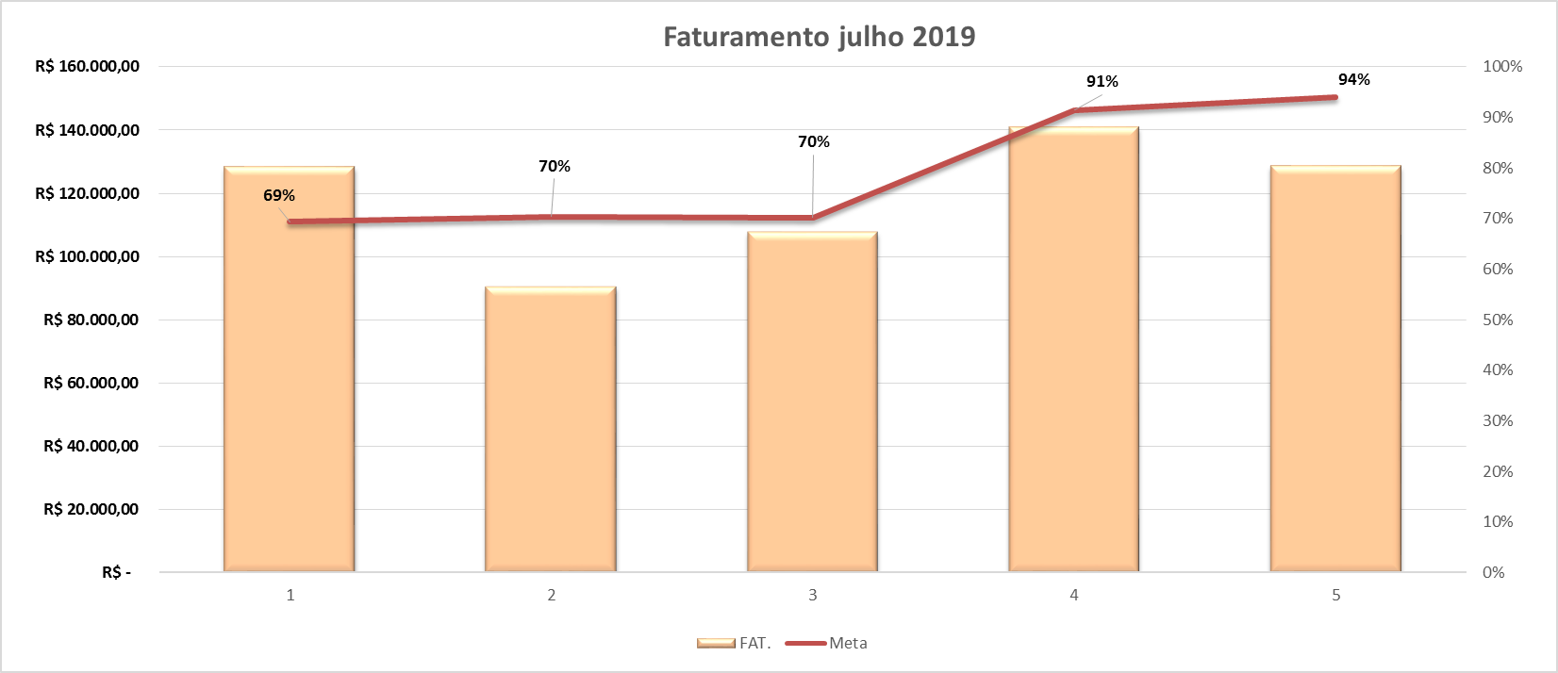

Slide 7
Ótimas Vendas!

